Slide 1
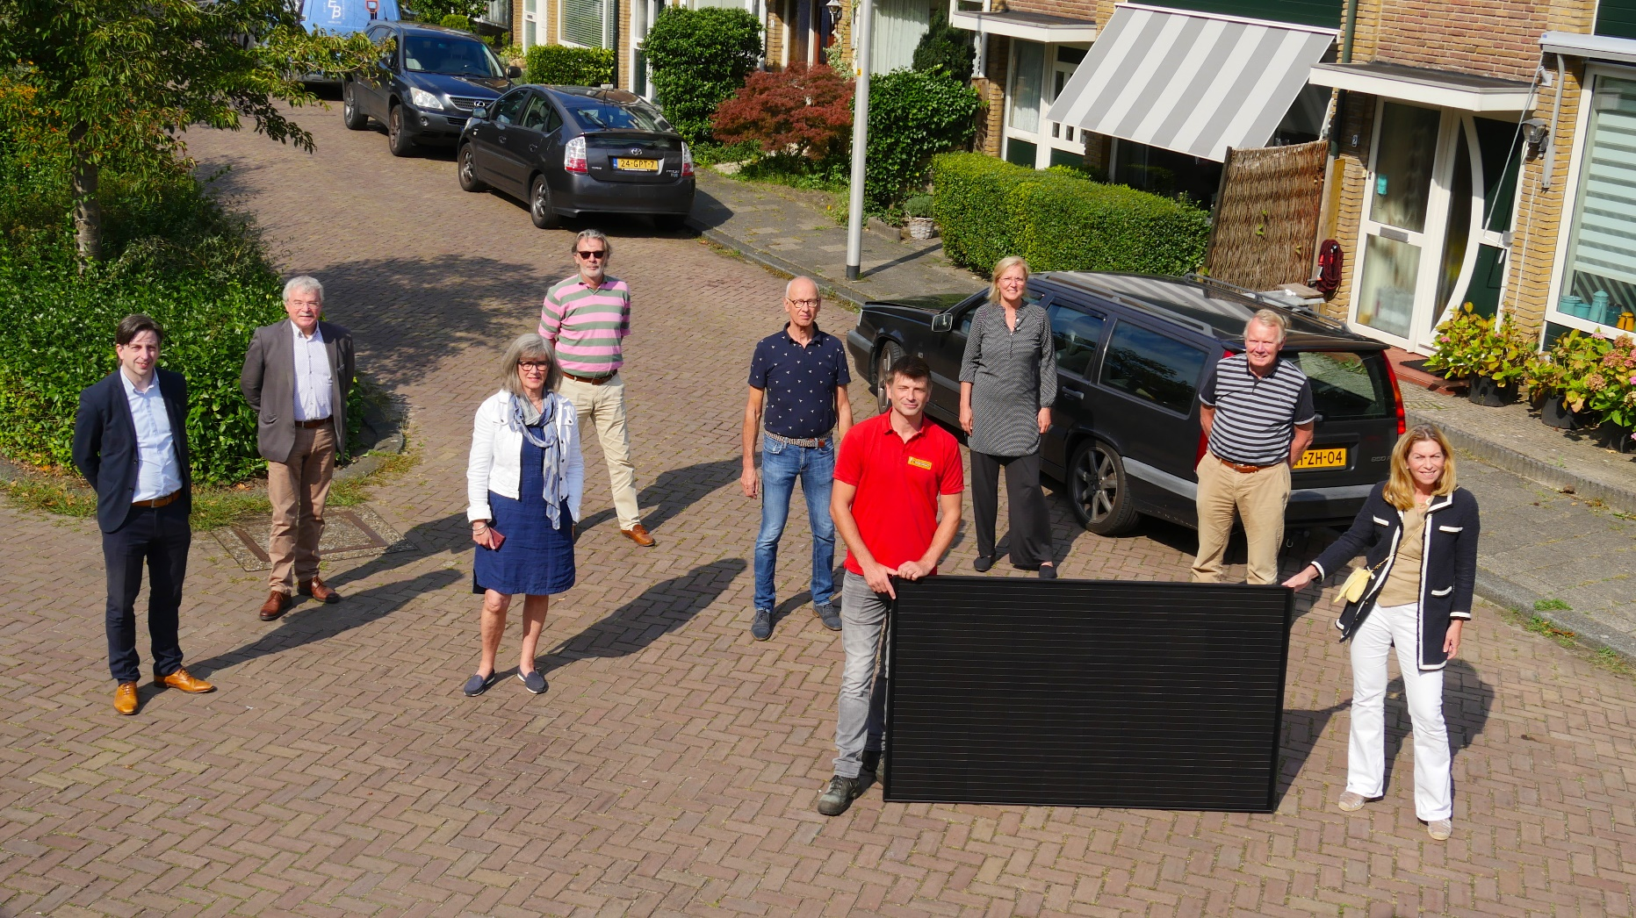
Successen Klimaattafel
Wassenaar, 9 december 2020

Slide 2
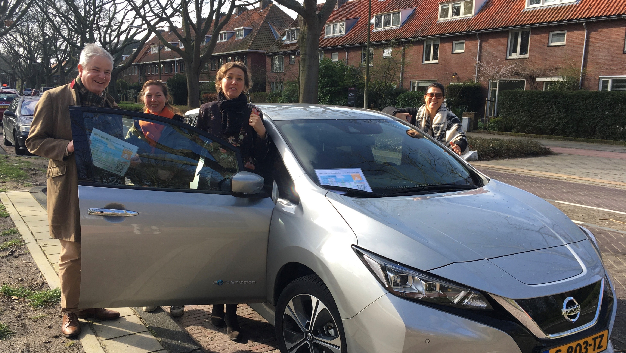
Initiatieven in Wassenaar
Elektrische deelauto

Slide 3
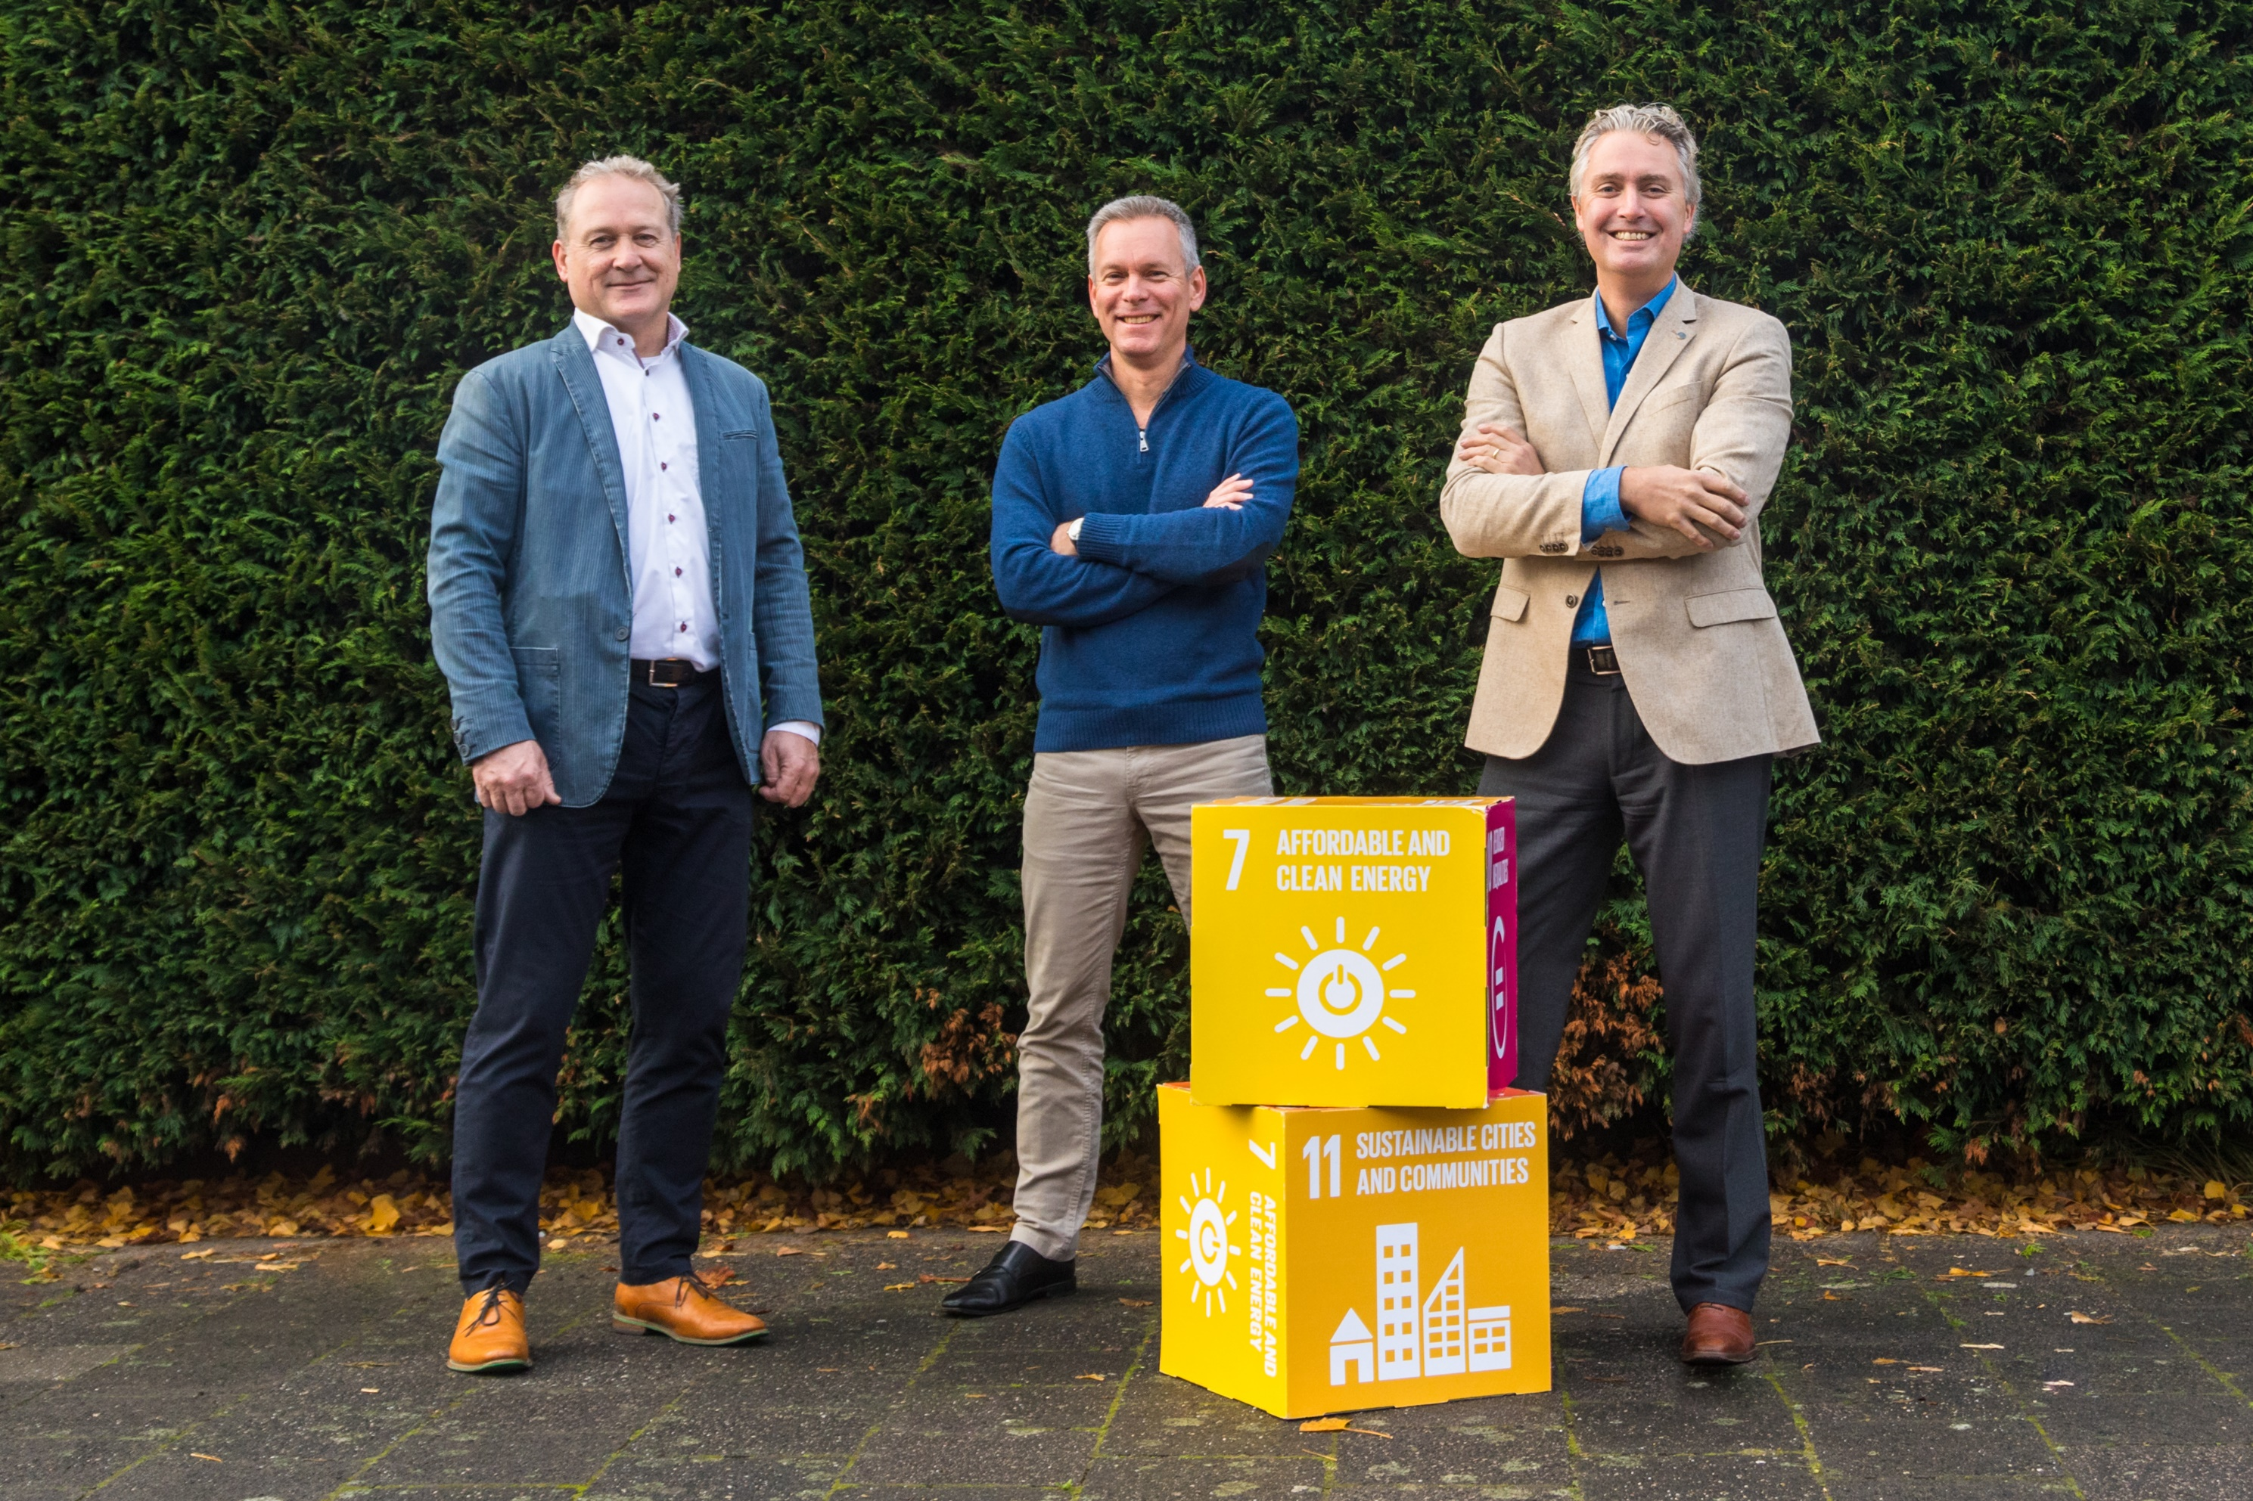
Initiatieven in Wassenaar
Wassenaarse Energie Coöperatie

Slide 4
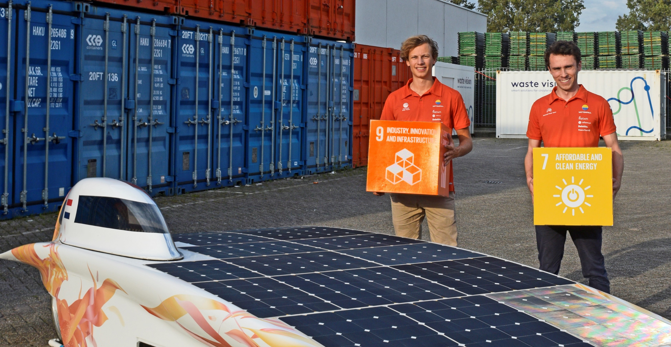
Initiatieven in Wassenaar
Solar Challenge Team

Slide 5
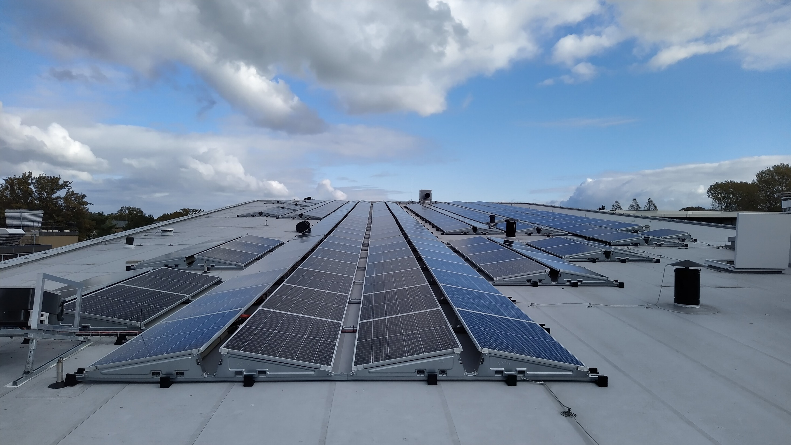
Initiatieven in Wassenaar
Sterrenbad

Slide 6
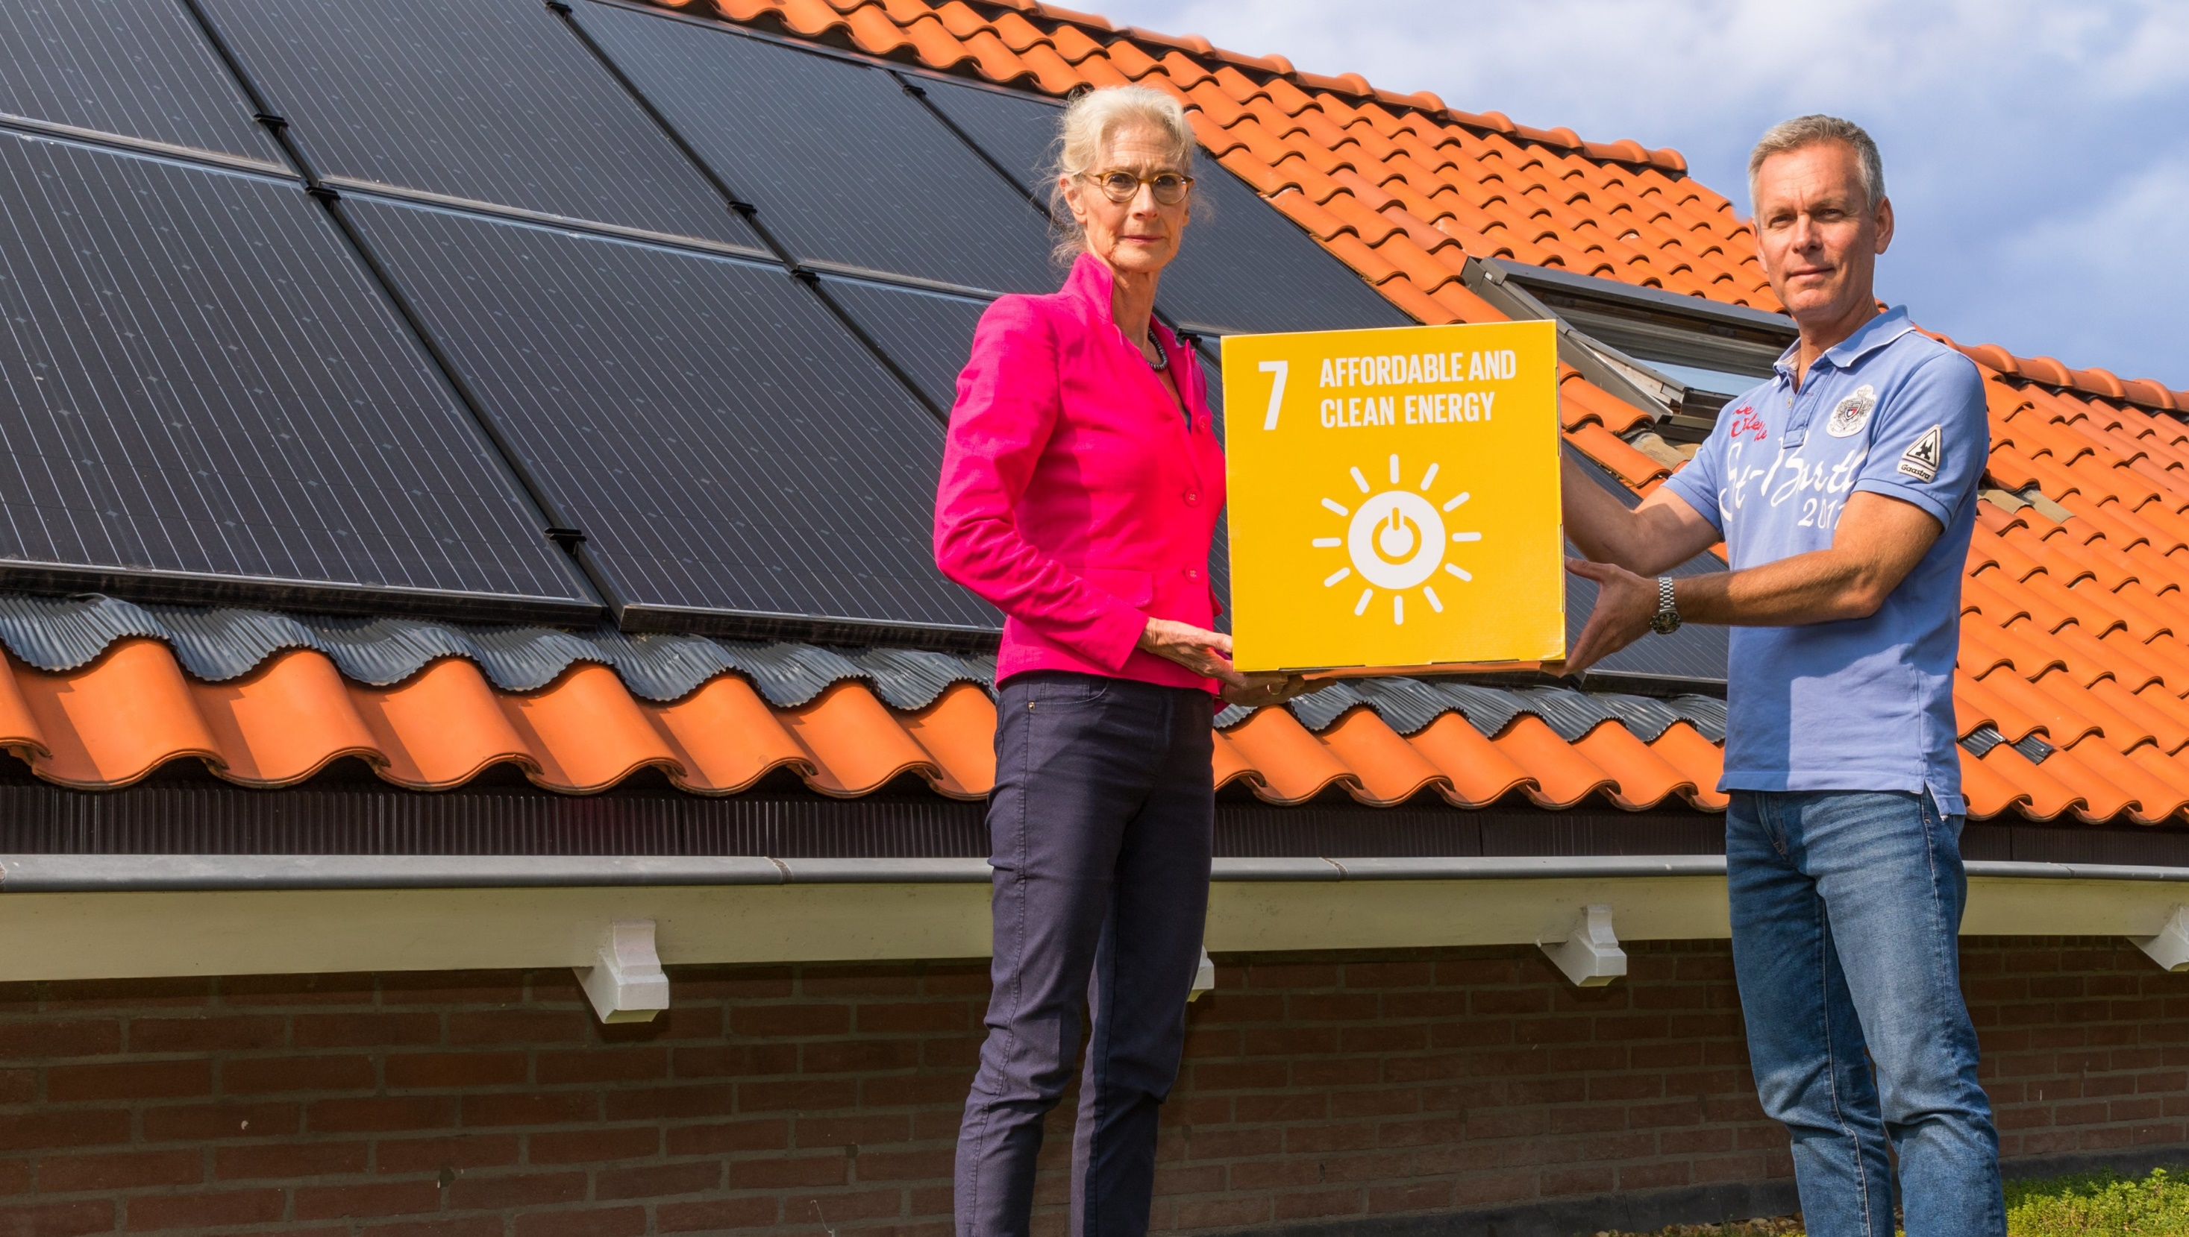
Initiatieven in Wassenaar
Buurtteams

Slide 7
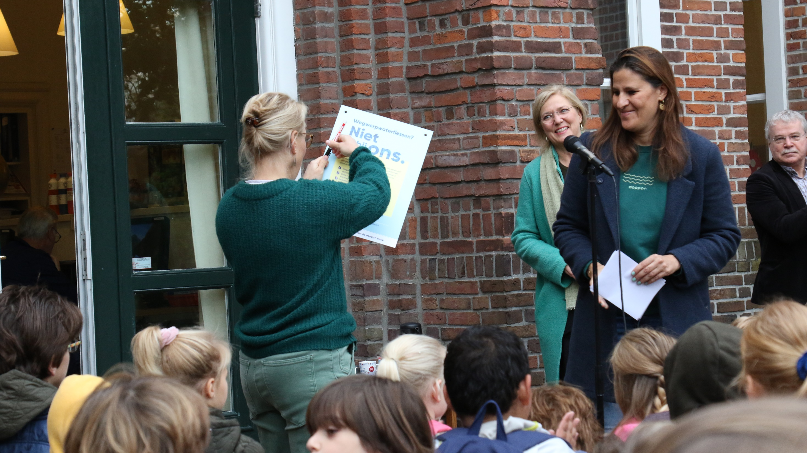
Initiatieven in Wassenaar
Scholen

Slide 8
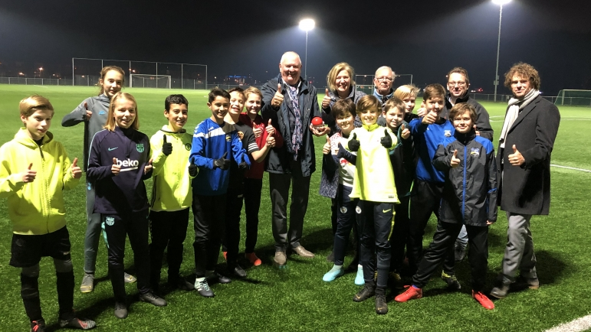
Initiatieven in Wassenaar
Sportverenigingen

Slide 9
Wat doet de gemeente
EnergyParty i.s.m. Buurkracht

Slide 10
Wat doet de gemeente
Klimaattafels

Slide 11
Wat doet de gemeente
RRE-regeling

Slide 12
Wat doet de gemeente
Communicatie

Slide 13
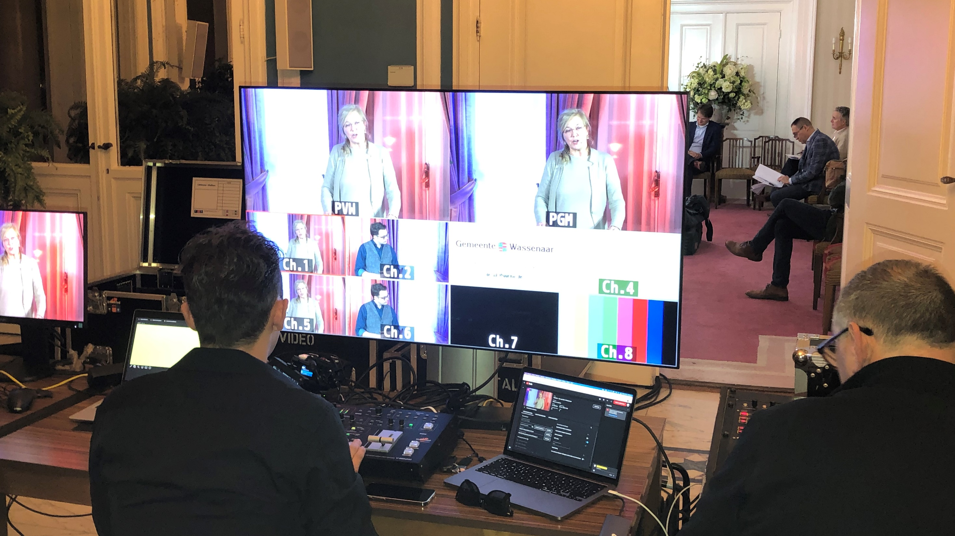
Wat doet de gemeente
Webinar Zon op dak

Slide 14
Ook een idee om te verduurzamen?
Deel het met ons: klimaattafel@wassenaar.nl
Wassenaar, 9 december 2020

